Slide 1
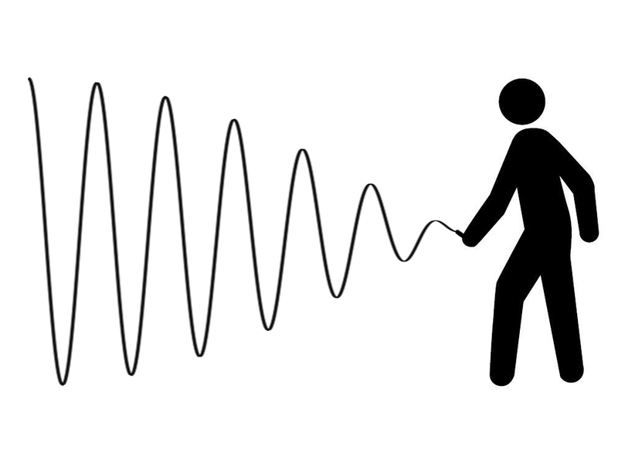
The Bullwhip Effect
Peitschen Effekt

Slide 2
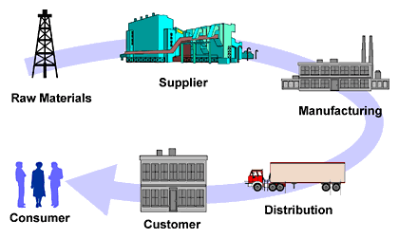
1. Einleitung
Der Bullwhip Effekt zeigt ein Phänomen, das in einer Supply Chain auftreten kann.
Exkurs: Supply Chain (Lieferkette)
Supply Chain bezeichnet das Netzwerk von Organisationen, die über vor- und nachgelagerte Verbindungen an den verschiedenen Prozessen und Tätigkeiten der Wertschöpfung in Form von Produkten und Dienstleistungen für den Endkunden beteiligt sind.

Slide 3
1. Einleitung
Der Bullwhip Effekt beschreibt…
Schwankungen der Nachfrage, die sich entlang der Supply Chain in Richtung upstream verstärken.
D. h. anfänglich geringe Schwankungen im Einzelhandel lösen hohe Schwankungen bei den Lieferanten aus,
obwohl die Produkte jedoch nach wie vor in einer konstanten Rate nachgefragt werden.

Slide 4
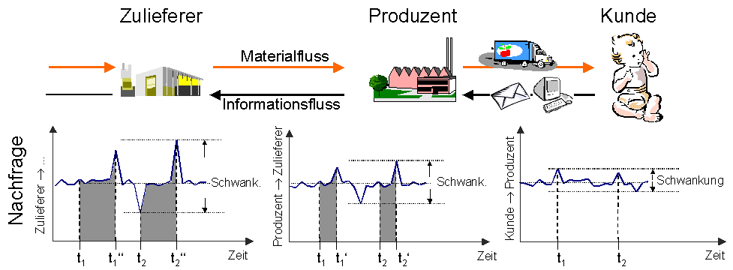
1. Einleitung
Der Bullwhip Effekt anhand des Beispiels Procter & Gamble
Steigerungen der Schwankungen im Bedarfsverlauf in Richtung upstream.
Die kleinen Ausschläge des Marktes kommen überhöht und zeitverzögert bei den Zulieferern an.

Slide 5
1. Einleitung
Vier Hauptursachen für den Bullwhip Effekt:
Falsche Nachfrageprognosen durch Informationsasymetrien
Auftragsbündelung, um Kfix (fixe Kosten pro Bestellung) zu senken oder Mengenrabatte auszuschöpfen
Preisschwankungen
„Engpasspoker“
Aber dazu gleich mehr…

Slide 6
2. Literatur
Forrester 1958/1961:
Untersuchte
das Verhalten dynamischen Prozessen
die Zunahme der Schwankungen von Bestellmengen entlang der SC
Wendete lineare/nicht lineare Gleichungssysteme an um mehrstufige Systeme zu modellieren
Bezeichnet den Effekt als rationales Verhaltensmuster

Slide 7
2. Literatur
Sterman 1989:
Untersuchte die Effekte von Forrester in einem Management-Spiel
Spieler: Händler, Großhändler, Produzent, Zulieferer
Spieler hatten nur lokale Informationen (z.B. Nachfrage der nächsten Stufe) zur Verfügung
Ziel: kostenminimal zu operieren
Es zeigte sich eine Zunahme der Schwankungen der Bestellmengen.

Slide 8
2. Literatur
Lee, Padmanabhan und Wang1997:
Untersuchten das geplante oder ungeplante Zusammenfallen von Kundenbestellungen mit Hilfe der Statistik
Modell besteht aus Produzenten und Händler
I.d.R. nach der 2. Stufe kein Marktverhalten mehr erkennbar
Planbarkeit + Reaktionsfähigkeit der Kette ist sehr stark eingeschränkt.

Slide 9
Die vier Hauptursachen
Falsche Nachfrageprognose durch Informationsasymmetrien (Demand signal processing)
Engpasspoker (Rationing Game)
Auftragsbündelung (Order Batching)
Preisschwankungen (Price Variations)

Slide 10
Verarbeitung der Nachfrageinformationen
Beispiel:
Kunde: Nachfrage sinkt auf 90%
Händler: bestellt nur noch 80% des ursprünglichen Bedarfs
Großhändler: bestellt nur noch 60% des ursprünglichen Bedarfs
Produzent: reduziert Produktion auf 30%

Slide 11
Verarbeitung der Nachfrageinformationen
Jede Stufe der Supply Chain erstellt auf Grundlage vergangener, also alter, Bestellungen eine eigene Prognose
Daten sind ggf. nicht mehr aktuell (Trends und Saisonaleinflüsse)
prognostizierte Bestellmenge wird unter-
/überschätzt

Slide 12
Engpasspoker
Beispiel (aus der High-Tech Industrie):
Zulieferer hat Auftragsvolumen 1000 Computer
Seine Maximal-Kapazität beträgt 600 Computer
Quotierung auf 60 % der Bestellmenge
Annahme: Kunde Meyer hat 400 Computer bestellt.
→ Er erhält nur (400 x 60 % =) 240 Computer.

Slide 13
Engpasspoker
Um Quotierung entgegenzuwirken, bestellt Meyer z.B. 800 Computer.
→ Zulieferer würde jetzt ein Auftragsvolumen von (1000 – 400 + 800 =) 1400 Computer haben.
→ Die Quotierung würde sich auf 42,86 % der Bestellmenge verringern.
→ Kunde Meyer würde (800 x 42,86 % =) 342 Computer erhalten.

Slide 14
Engpasspoker
Frage: Wie hoch muss die Bestellmenge von Kunde Meyer sein, damit ihm bei konstanten Bestellungen der anderen Kunden 400 Computer zugeteilt werden?
Wissen:
Bestellmenge der verbleibenden Kunden: (1000 – 400 =) 600 Computer
Kapazität des Zulieferers: 600 Computer
Gewünschte Menge des Kunden Meyer: 400 Computer
→Von der Kapazität benötigt Meyer (600 – 400 =) 200 Computer nicht.
Dreisatz:
→Lösen der Gleichung bringt: Bestellmenge Meyer = 1200 Computer

Slide 15
Engpasspoker
Bestellt Meyer 1200 Computer, steigt des Auftragsvolumen des Zulieferers auf (600 + 1200 =) 1800 Computer.
→ Zulieferer hat Eindruck, dass Gesamtbedarf an Computern nicht 1000, sondern 1800 Stück beträgt und entscheidet sich z.B. zur Verdoppelung der Kapazität auf 1200 Stück.
Storniert jetzt Kunde Meyer nach dem Erhalt der 400 gewünschten Computer den Restauftrag, verbleiben (1200 – 1000 =) 200 Einheiten beim Zulieferer, der seine Kapazität daraufhin wieder drosselt.
→ Erhöhung der Bestellung sowie anschließendes Stornieren führen zu Zunahme der Schwankung in der Supply Chain.

Slide 16
engpasspoker
Dieses Käuferverhalten zieht sich durch alle Ebenen der Supply Chain
Immer größere Nachfrageschwankungen
Bestellungen haben keinen oder kaum Aussagecharakter über tatsächlich nachgefragte Mengen
Produktionspläne können nicht sicher gestellt werden

Slide 17
Engpasspoker
Gegenmaßnahmen:
Hersteller benötigen die Nachfrageinformationen der Endverbraucher, um auf diese reagieren zu können, sollte es zu Schwankungen kommen
Bestellungen müssen lange vor dem Liefertermin getätigt werden
Erste Bestellung ist nicht verbindlich und kann mehrfach geändert werden.

Slide 18
Auftragsbündelung (Order Batching)
Warum tätigen Einzelhändler Sammelbestellungen?
Ausnutzung von Mengenrabatten
Bündelung des Bedarfs über einen gewissen Zeitraums
Reduzierung der bestellfixen Kosten

Slide 19
Auftragsbündelung (Order Batching)
Bestellintervalle von Einzelhändlern:
Zufällige Bestellungen (Random Ordering)
Korrelierte Bestellungen (Correlated ordering)
gleichmäßige Verteilung auf Perioden (Balanced ordering)

Slide 20
Auftragsbündelung (Order Batching)
Gegenmaßnahmen:
Datenaustausch (Verkaufszahlen werden an den Hersteller gesendet)
Geringere Fixkosten pro Bestellung
Teilung von Transportkosten (Es muss kein Container abgenommen werden)

Slide 21
Preisschwankungen
Ziel: kurzfristige Verkaufssteigerungen durch Promotions oder Mengenstaffelungen
mit: Preisnachlässen, Skontis, Rabatten etc.
→Folge:
- unregelmäßige Nachfrage der Kunden
(Kunden kaufen auf Vorrat ein)
- die Nachfrage korreliert nicht mehr mit
Bedarf
- Eintritt des Bullwhip-Effektes

Slide 22
Zusammenfassung
Der Bullwhip-Effekt entsteht also in einer Supply Chain durch Optimierungsversuche der einzelnen Teilnehmer.
Lösungen dafür könnten sein:
→ mehr Transparenz
→ effektiver Informationstausch zwischen Endverbraucher und Hersteller
→ Veränderungen der Bestellintervalle und Bestellverbindlichkeiten

Slide 23
Vielen Dank für die Aufmerksamkeit!
Fabian Bartsch, Lena Beneke, Wladimir Klein, Hanna Mensen, Rainer Sinnigen, Anna Stoll und André Wolke

